Slide 1



SỞ GIÁO DỤC VÀ ĐÀO TẠO
BÌNH DƯƠNG
LUẬT BẢO VỆ
QUYỀN LỢI NGƯỜI TIÊU DÙNG NĂM 2010
Trình bày: Lê Nguyễn Minh Ngọc ngoclnm@sgdbinhduong.edu.vn

Slide 2
TÌNH HUỐNG THẢO LUẬN
Xem video clip minh họa

Slide 3
Một vài số liệu về công tác xử lý thắc mắc của người tiêu dùng
Năm 2016 Cục Quản lý Cạnh tranh tiếp nhận tổng đài 1800.6838 đã ghi nhận có 6.701 cuộc gọi đến; trong đó các tổng đài viên của Cục đã tiếp nhận và trả lời 4.053 cuộc gọi, chiếm tỷ lệ 60,48%.
Năm 2017, Tổng đài đã ghi nhận có 5.660 cuộc gọi đến, trong đó các tổng đài viên của Cục đã tiếp nhận và trả lời 3.066 cuộc gọi, chiếm 54,15%.
Trong 6 tháng đầu năm 2018, Tổng đài đài tư vấn hỗ trợ người tiêu dùng thuộc Cục CT & BVNTD đã ghi nhận 3.953 cuộc gọi đến, trong đó các tổng đài viên của Cục đã tiếp nhận và trả lời 2.240 cuộc gọi, chiếm 56,67%.

Slide 4
Một vài vụ việc liên quan đến vi phạm trong kinh doanh ảnh hưởng đến người tiêu dùng
12/2017: Bộ Công Thương vừa ban hành Kết luận kiểm tra đối với Công ty TNHH Khải Đức. Kết quả kiểm tra của Bộ như sau:
Công ty chủ yếu mua các thành phẩm từ các cửa hàng, hộ kinh doanh, doanh nghiệp khác trên thị trường về gắn một trong ba nhãn hàng hóa “Khaisilk®”, “Khaisilk cách điệu” và “Khaisilk Made in Vietnam” để kinh doanh trên thị trường.
Công ty đã có dấu hiệu vi phạm quy định pháp luật hình sự đối với tội buôn bán hàng giả về chất lượng. Kết quả giám định chất lượng sản phẩm dệt may đối với một số mẫu sản phẩm của Công ty cho thấy cho kết quả kiểm tra khác (Không có thành phần silk) so với các thông tin công bố (trên nhãn hàng hóa) về thành phần nguyên liệu trong sản phẩm (“100% silk”).
Công ty đã có dấu hiệu che giấu thông tin hoặc cung cấp thông tin không đầy đủ, sai lệch, không chính xác cho người tiêu dùng. Công ty cung cấp thông tin tới người tiêu dùng thông qua website với một số nội dung không chính xác.

Slide 5
Một vài vụ việc liên quan đến vi phạm trong kinh doanh ảnh hưởng đến người tiêu dùng
7/2018: Thông báo kết luận kiểm tra của Bộ Công Thương với Mumuso Việt Nam, công ty này được cho là đã có 2.257/2.273 (chiếm 99,3%) loại hàng hóa được nhập khẩu từ Trung Quốc; phần còn lại được công ty mua tại các đơn vị cung cấp hàng hóa, sản phẩm khác trong nước.
Đặc biệt, trong thông tin, tài liệu cung cấp công khai cho người tiêu dùng, công ty sử dụng nhiều nội dung thể hiện sự liên quan tới nguồn gốc từ Hàn Quốc nhưng không cung cấp được các căn cứ, tài liệu để xác minh tính chính xác của các thông tin, nhất là thông tin về nguồn gốc, công nghệ sản xuất sản phẩm.
Bộ Công Thương cho biết việc công ty sử dụng một số nội dung quảng cáo công khai tại cửa ra vào địa điểm kinh doanh như: "Mumuso; Giá chỉ từ 22.000; KOREA"; sử dụng chữ KOREA trên các túi đựng sản phẩm, là không chính xác, có thể khiến khách hàng hiểu rằng cửa hàng, người sản xuất, nơi sản xuất, xuất xứ, sản phẩm của Công ty liên quan đến KOREA (Hàn Quốc).

Slide 6

GIỚI THIỆU
LUẬT BẢO VỆ QUYỀN LỢI NGƯỜI TIÊU DÙNG
Luật Bảo vệ quyền lợi người tiêu dùng số 59/2010/QH12 được Quốc hội khóa XII thông qua ngày 17/11/2010 tại kỳ họp thứ 8.
Luật có hiệu lực thi hành kể từ ngày 01/7/2011.

Slide 7
QUAN ĐIỂM CHỈ ĐẠO VÀ ĐỊNH HƯỚNG XÂY DỰNG LUẬT
Bảo đảm sự cân bằng trong giao dịch dân sự giữa người tiêu dùng và tổ chức, cá nhân kinh doanh
Hợp đồng là một sự tự do thỏa thuận. Tuy nhiên, nếu để các bên tự do vô hạn thì hợp đồng sẽ trở thành phương tiện để bên mạnh hơn lấn át bên yếu thế hơn và gây thiệt hại to lớn tới lợi ích chung của xã hội. Người tiêu dùng luôn là bên thiếu thông tin, đặc biệt là các thông tin và kiến thức liên quan đến đặc tính kỹ thuật của sản phẩm. Bên cạnh đó, người tiêu dùng thông thường ít có cơ hội đàm phán, thương lượng trong quan hệ với tổ chức, cá nhân kinh doanh. Do đó, pháp luật cần có các quy định đặc thù để đảm bảo sự cân bằng trong các quan hệ này, qua đó góp phần ổn định trật tự xã hội, bảo vệ lợi ích chung của xã hội.

Slide 8
QUAN ĐIỂM CHỈ ĐẠO VÀ ĐỊNH HƯỚNG XÂY DỰNG LUẬT
Xã hội hóa công tác bảo vệ người tiêu dùng
Theo định hướng này, nhà nước khuyến khích các tổ chức, cá nhân trong xã hội tham gia cùng Nhà nước trong công tác bảo vệ người tiêu dùng. Bên cạnh đó, pháp luật hướng tới sử dụng chính sức mạnh của thị trường để loại bỏ các doanh nghiệp có hành vi xâm phạm quyền lợi người tiêu dùng từ đó ngoài việc bảo vệ được lợi ích của người tiêu dùng còn hướng tới bảo vệ các doanh nghiệp làm ăn chân chính.

Slide 9
QUAN ĐIỂM CHỈ ĐẠO VÀ ĐỊNH HƯỚNG XÂY DỰNG LUẬT
Bảo vệ quyền, lợi ích hợp pháp của người tiêu dùng đồng thời bảo đảm quyền và lợi ích hợp pháp của các tổ chức, cá nhân kinh doanh
Các quy định của Luật hướng tới việc nâng cao trách nhiệm của doanh nghiệp đối với người tiêu dùng nhưng vẫn đảm bảo các quyền và lợi ích chính đáng của các chủ thể này. Luật không thể hiện xu hướng quá thiên về bảo vệ người tiêu dùng mà hạn chế đi quyền lợi hợp pháp của các doanh nghiệp, tránh tạo ra những kẽ hở để một số cá nhân lợi dụng quyền lợi của người tiêu dùng gây thiệt hại cho doanh nghiệp (Luật tránh việc tạo ra cơ chế khiếu nại tràn lan không có cơ sở, không quy định quyền được đổi trả lại hàng hóa sau một thời gian sử dụng như quy định của pháp luật một số nước).

Slide 10
BỐ CỤC CỦA LUẬT
(06 chương, 51 điều)
Chương 1. NHỮNG QUY ĐỊNH CHUNG
Chương 2. TRÁCH NHIỆM CỦA TỔ CHỨC, CÁ NHÂN KINH DOANH HÀNG HÓA, DỊCH VỤ ĐỐI VỚI NGƯỜI TIÊU DÙNG
Chương 3. TRÁCH NHIỆM CỦA TỔ CHỨC XÃ HỘI TRONG VIỆC THAM GIA BẢO VỆ QUYỀN LỢI NGƯỜI TIÊU DÙNG
Chương 4. GIẢI QUYẾT TRANH CHẤP GIỮA NGƯỜI TIÊU DÙNG VÀ TỔ CHỨC, CÁ NHÂN KINH DOANH HÀNG HÓA, DỊCH VỤ
Chương 5. TRÁCH NHIỆM QUẢN LÝ NHÀ NƯỚC VỀ BẢO VỆ QUYỀN LỢI NGƯỜI TIÊU DÙNG
Chương 6. ĐIỀU KHOẢN THI HÀNH

Slide 11
CHƯƠNG 1. NHỮNG QUY ĐỊNH CHUNG
Điều 1. Phạm vi điều chỉnh: Luật này quy định về quyền và nghĩa vụ của người tiêu dùng; trách nhiệm của tổ chức, cá nhân kinh doanh hàng hóa, dịch vụ đối với người tiêu dùng; trách nhiệm của tổ chức xã hội trong việc tham gia bảo vệ quyền lợi người tiêu dùng; giải quyết tranh chấp giữa người tiêu dùng và tổ chức, cá nhân kinh doanh hàng hóa, dịch vụ; trách nhiệm quản lý nhà nước về bảo vệ quyền lợi người tiêu dùng.
Điều 2. Đối tượng áp dụng: Luật này áp dụng đối với người tiêu dùng; tổ chức, cá nhân kinh doanh hàng hóa, dịch vụ; cơ quan, tổ chức, cá nhân có liên quan đến hoạt động bảo vệ quyền lợi người tiêu dùng trên lãnh thổ
Việt Nam.

Slide 12
Điều 3. Giải thích từ ngữ
Người tiêu dùng là người mua, sử dụng hàng hóa, dịch vụ cho mục đích tiêu dùng, sinh hoạt của cá nhân, gia đình, tổ chức ➔ Người cuối cùng sử dụng, như là người tiêu dùng cuối cùng. VD: Người mẹ mua sữa bột cho đứa trẻ.
Tổ chức, cá nhân kinh doanh hàng hóa, dịch vụ là tổ chức, cá nhân thực hiện một, một số hoặc tất cả các
công đoạn của quá trình đầu tư, từ sản xuất đến tiêu thụ hàng hóa hoặc cung ứng dịch vụ trên thị trường nhằm mục đích sinh lợi, bao gồm:
Thương nhân theo quy định của Luật thương mại;
Cá nhân hoạt động thương mại độc lập, thường xuyên, không phải đăng ký kinh doanh.

Slide 13
Điều 3. Giải thích từ ngữ
Hàng hóa có khuyết tật là hàng hóa không bảo đảm an toàn cho người tiêu dùng, có khả năng gây thiệt hại cho tính mạng, sức khỏe, tài sản của người tiêu dùng, kể cả trường hợp hàng hóa đó được sản xuất theo đúng tiêu chuẩn hoặc quy chuẩn kỹ thuật hiện hành nhưng chưa phát hiện được khuyết tật tại thời điểm hàng hóa được cung cấp cho người tiêu dùng, bao gồm:
Hàng hóa sản xuất hàng loạt có khuyết tật phát sinh từ thiết kế kỹ thuật;
Hàng hóa đơn lẻ có khuyết tật phát sinh từ quá trình sản xuất, chế biến, vận chuyển, lưu giữ;
Hàng hóa tiềm ẩn nguy cơ gây mất an toàn trong quá trình sử dụng nhưng không có hướng dẫn, cảnh báo đầy đủ cho người tiêu dùng.

Slide 14
Điều 3. Giải thích từ ngữ
Quấy rối người tiêu dùng là hành vi tiếp xúc trực tiếp hoặc gián tiếp với người tiêu dùng để giới thiệu về hàng hóa, dịch vụ, tổ chức, cá nhân kinh doanh hàng hóa, dịch vụ hoặc đề nghị giao kết hợp đồng trái với ý muốn của người tiêu dùng, gây cản trở, ảnh hưởng đến công việc, sinh hoạt bình thường của người tiêu dùng.
Hợp đồng theo mẫu là hợp đồng do tổ chức, cá nhân kinh doanh hàng hóa, dịch vụ soạn thảo để giao dịch với NTD.
Điều kiện giao dịch chung là những quy định, quy tắc bán hàng, cung ứng dịch vụ do tổ chức, cá nhân kinh doanh hàng hóa, dịch vụ công bố và áp dụng đối với người tiêu dùng.
Hòa giải là việc giải quyết tranh chấp giữa người tiêu dùng và tổ chức, cá nhân kinh doanh hàng hóa, dịch vụ thông qua bên thứ ba.

Slide 15
Thương nhân, doanh nghiệp và chủ thể kinh doanh
Luật Thương mại 2005: “Thương nhân bao gồm tổ chức kinh tế được thành lập hợp pháp, cá nhân hoạt động thương mại một cách độc lập, thường xuyên và có đăng kí kinh doanh”.
Luật Doanh nghiệp 2014: “Doanh nghiệp là tổ chức có tên riêng, có tài sản, có trụ sở giao dịch, được đăng ký thành lập theo quy định của pháp luật nhằm mục đích kinh doanh.
“Chủ thể kinh doanh” thì không được quy định cụ thể trong các văn bản pháp luật. Nhưng xuất phát từ khái niệm về hành vi kinh doanh thì chủ thể của hành vi kinh doanh hiểu theo nghĩa thực tế và pháp lý là những pháp nhân hay thể nhân thực hiện trên thực tế những hành vi kinh doanh.

Slide 16
Thương nhân, doanh nghiệp và chủ thể kinh doanh
Mọi doanh nghiệp đều là thương nhân vì đều có đăng kí kinh doanh. Còn thương nhân thì chưa chắc đã là doanh nghiệp. Một số thương nhân không phải là doanh nghiệp như hộ kinh doanh, hợp tác xã.
Mọi thương nhân đều là chủ thể kinh doanh. Còn chủ thể kinh doanh thì chưa chắc đã là thương nhân. Vì thương nhân là những chủ thể tiến hành kinh doanh nhưng có đăng kí kinh doanh, còn có những chủ thể tiến hành hoạt động kinh doanh thường xuyên nhưng không có đăng kinh doanh chẳng hạn như người bán rau, bán hàng rong, bán bán vặt, quà vặt, buôn chuyến, đánh giày, bán vé số, sửa xe, rửa xe, trông giữ xe, cắt tóc, vẽ tranh, chụp ảnh… không phải là thương nhân nhưng vẫn được coi là chủ thể kinh doanh.

Slide 17
Nghị định số 39/2007/NĐ-CP ngày 16/3/2007:
Cá nhân hoạt động thương mại độc lập, thường xuyên, không phải đăng ký kinh doanh
Như vậy, về bản chất, buôn bán hàng rong là một hoạt động mua bán hàng hóa, có đặc điểm nổi bật là không có địa điểm kinh doanh cố định. Nhưng hoạt động mua bán hàng rong vẫn đáp ứng được đầy đủ các đặc điểm của hoạt động thương mại nói chung và hoạt động mua bán hàng hóa nói riêng có tính chất nghề nghiệp.
Việc mua bán hàng hóa thực hiện thông qua hợp đồng mua bán hàng hóa, thông thường hợp đồng mua bán hàng hóa đối với hoạt động buôn bán hàng rong là hợp đồng được thể hiện bằng lời nói hoặc hành vi cụ thể của người bán và người mua.
Tóm lại: Thông qua những đánh giá trên có thể nhận xét hoạt động mua bán hàng rong là một hoạt động mua bán hàng hóa nên nó là một hoạt động thương mại.

Slide 18
Điều 6. Bảo vệ thông tin của người tiêu dùng
Người tiêu dùng được bảo đảm an toàn, bí mật thông tin của mình khi tham gia giao dịch, sử dụng hàng hóa, dịch vụ, trừ trường hợp cơ quan nhà nước có thẩm quyền yêu cầu.
Trường hợp thu thập, sử dụng, chuyển giao thông tin của NTD thì tổ chức, cá nhân kinh doanh hàng hóa, dịch vụ có trách nhiệm:
Thông báo rõ ràng, công khai trước khi thực hiện với người tiêu dùng về mục đích hoạt động thu thập, sử dụng thông tin của NTD;
Sử dụng thông tin phù hợp với mục đích đã thông báo với người tiêu dùng và phải được người tiêu dùng đồng ý;
Bảo đảm an toàn, chính xác, đầy đủ khi thu thập, sử dụng, chuyển giao thông tin của người tiêu dùng;
Tự mình hoặc có biện pháp để người tiêu dùng cập nhật, điều chỉnh thông tin khi phát hiện thấy thông tin đó không chính xác;
đ) Chỉ được chuyển giao thông tin của người tiêu dùng cho bên thứ ba khi có sự đồng ý của người tiêu dùng, trừ trường hợp pháp luật có quy định khác.

Slide 19
Điều 7. Bảo vệ quyền lợi NTD trong giao dịch với cá nhân hoạt động thương mại độc lập, thường xuyên, không phải đăng ký kinh doanh
Căn cứ vào quy định của Luật này và quy định khác của pháp luật có liên quan, Chính phủ quy định chi tiết việc bảo vệ quyền lợi người tiêu dùng trong giao dịch với cá nhân hoạt động thương mại độc lập, thường xuyên, không phải đăng ký kinh doanh.
Căn cứ vào quy định của Luật này, quy định của Chính phủ và điều kiện cụ thể của địa phương, UBND xã, phường, thị trấn, ban quản lý chợ, khu thương mại triển khai thực hiện các biện pháp cụ thể để bảo đảm chất lượng, số lượng, an toàn thực phẩm cho người tiêu dùng khi mua, sử dụng hàng hóa, dịch vụ của cá nhân hoạt động thương mại độc lập, thường xuyên, không phải đăng ký kinh doanh.
➔ Nghị định số 99/2011/NĐ-CP ngày 27/10/2011 của Chính phủ quy định chi tiết và hướng dẫn thi hành một số điều của Luật Bảo vệ quyền lợi người tiêu dùng

Slide 20
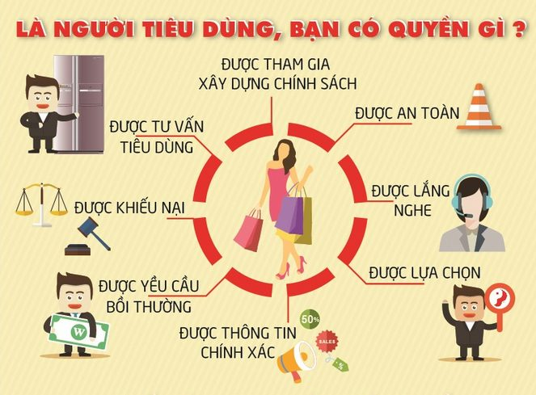

Slide 21
Điều 8. Quyền của người tiêu dùng
Được bảo đảm an toàn tính mạng, sức khỏe, tài sản, quyền, lợi ích hợp pháp khác khi tham gia giao dịch, sử dụng hàng hóa, dịch vụ do tổ chức, cá nhân kinh doanh hàng hóa, dịch vụ cung cấp.
Được cung cấp thông tin chính xác, đầy đủ về tổ chức, cá nhân kinh doanh hàng hóa, dịch vụ; nội dung giao dịch hàng hóa, dịch vụ; nguồn gốc, xuất xứ hàng hóa; được cung cấp hóa đơn, chứng từ, tài liệu liên quan đến giao dịch và thông tin cần thiết khác về hàng hóa, dịch vụ mà người tiêu dùng đã mua, sử dụng.
Lựa chọn hàng hóa, dịch vụ, tổ chức, cá nhân kinh doanh hàng hóa, dịch vụ theo nhu cầu, điều kiện thực tế của mình; quyết định tham gia hoặc không tham gia giao dịch và các nội dung thỏa thuận khi tham gia giao dịch với tổ chức, cá nhân kinh doanh hàng hóa, dịch vụ.
Góp ý kiến với tổ chức, cá nhân kinh doanh hàng hóa, dịch vụ về giá cả, chất lượng hàng hóa, dịch vụ, phong cách phục vụ, phương thức giao dịch và nội dung khác liên quan đến giao dịch giữa người tiêu dùng và tổ chức, cá nhân kinh doanh hàng hóa, dịch vụ.

Slide 22
Điều 8. Quyền của người tiêu dùng
Tham gia xây dựng và thực thi chính sách, pháp luật về bảo vệ quyền lợi người tiêu dùng.
Yêu cầu bồi thường thiệt hại khi hàng hóa, dịch vụ không đúng tiêu chuẩn, quy chuẩn kỹ thuật, chất lượng, số lượng, tính năng, công dụng, giá cả hoặc nội dung khác mà tổ chức, cá nhân kinh doanh hàng hóa, dịch vụ đã công bố, niêm yết, quảng cáo hoặc cam kết.
Khiếu nại, tố cáo, khởi kiện hoặc đề nghị tổ chức xã hội khởi kiện để bảo vệ quyền lợi của mình theo quy định của Luật này và các quy định khác của pháp luật có liên quan.
Được tư vấn, hỗ trợ, hướng dẫn kiến thức về tiêu dùng hàng hóa, dịch vụ.

Slide 23
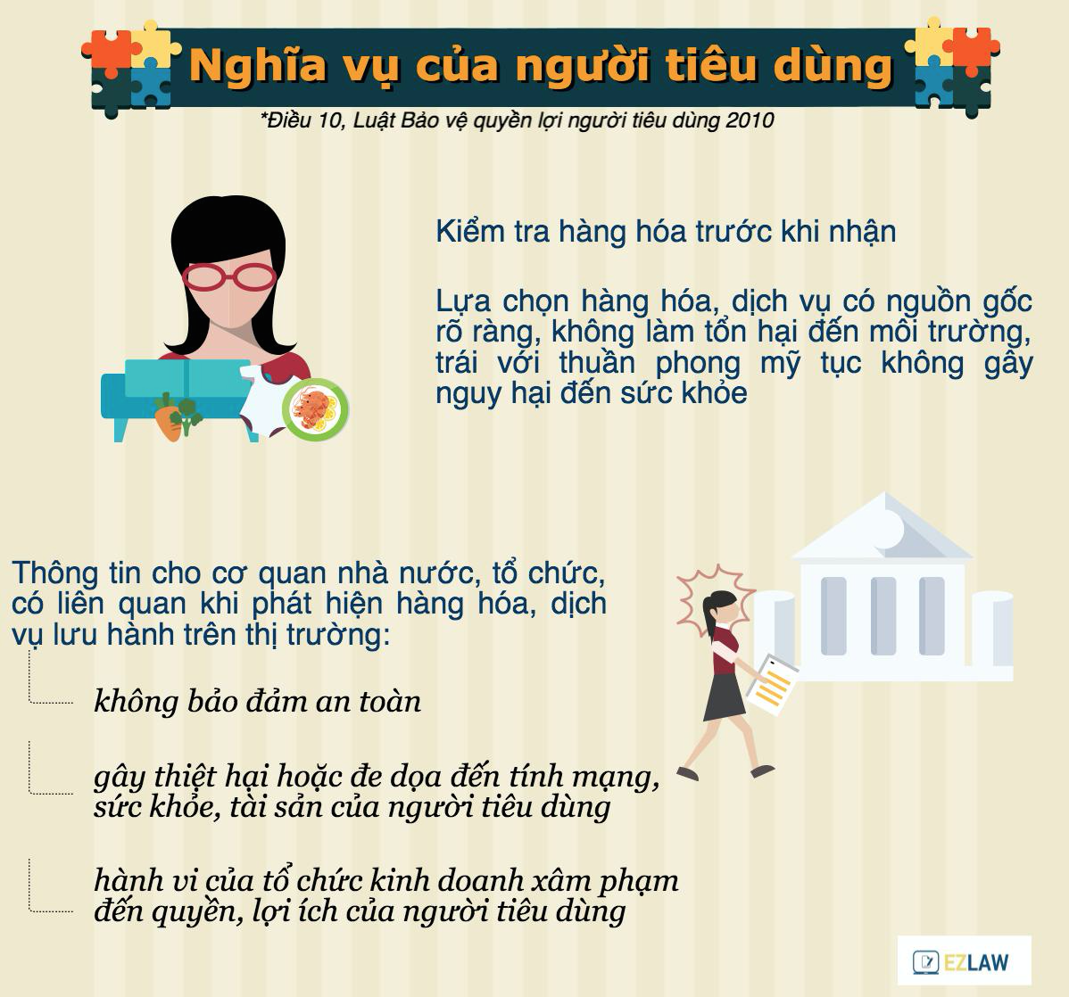

Slide 24
Điều 9. Nghĩa vụ của người tiêu dùng
Kiểm tra hàng hóa trước khi nhận; lựa chọn tiêu dùng hàng hóa, dịch vụ có nguồn gốc, xuất xứ rõ ràng, không làm tổn hại đến môi trường, trái với thuần phong mỹ tục và đạo đức xã hội, không gây nguy hại đến tính mạng, sức khỏe của mình và của người khác; thực hiện chính xác, đầy đủ hướng dẫn sử dụng hàng hóa, dịch vụ.
Thông tin cho cơ quan nhà nước, tổ chức, cá nhân có liên quan khi phát hiện hàng hóa, dịch vụ lưu hành trên thị trường không bảo đảm an toàn, gây thiệt hại hoặc đe dọa gây thiệt hại đến tính mạng, sức khỏe, tài sản của người tiêu dùng; hành vi của tổ chức, cá nhân kinh doanh hàng hóa, dịch vụ xâm phạm đến quyền, lợi ích hợp pháp của người tiêu dùng.

Slide 25
Điều 10. Các hành vi bị cấm
Tổ chức, cá nhân kinh doanh hàng hóa, dịch vụ lừa dối hoặc gây nhầm lẫn cho người tiêu dùng thông qua hoạt động quảng cáo hoặc che giấu, cung cấp thông tin không đầy đủ, sai lệch, không chính xác về một trong các nội dung sau đây:
Hàng hóa, dịch vụ mà tổ chức, cá nhân kinh doanh hàng hóa, dịch vụ cung cấp;
Uy tín, khả năng kinh doanh, khả năng cung cấp hàng hóa, dịch vụ của tổ chức, cá nhân kinh doanh hàng hóa, dịch vụ;
Nội dung, đặc điểm giao dịch giữa người tiêu dùng với tổ chức, cá nhân kinh doanh hàng hóa, dịch vụ.
Tổ chức, cá nhân kinh doanh hàng hóa, dịch vụ quấy rối người tiêu dùng thông qua tiếp thị hàng hóa, dịch vụ trái với ý muốn của người tiêu dùng từ 02 lần trở lên hoặc có hành vi khác gây cản trở, ảnh hưởng đến công việc, sinh hoạt bình thường của người tiêu dùng.

Slide 26
Điều 10. Các hành vi bị cấm
Tổ chức, cá nhân kinh doanh hàng hóa, dịch vụ ép buộc NTD thông qua việc thực hiện một trong các hành vi sau đây:
Dùng vũ lực, đe dọa dùng vũ lực hoặc các biện pháp khác gây thiệt hại đến tính mạng, sức khỏe, danh dự, uy tín, nhân phẩm, tài sản của người tiêu dùng;
Lợi dụng hoàn cảnh khó khăn của người tiêu dùng hoặc lợi dụng thiên tai, dịch bệnh để ép buộc giao dịch.
Tổ chức, cá nhân kinh doanh hàng hóa, dịch vụ thực hiện hoạt động xúc tiến thương mại, đề nghị giao dịch trực tiếp với đối tượng là người không có năng lực hành vi dân sự hoặc người mất năng lực hành vi dân sự.
Tổ chức, cá nhân kinh doanh hàng hóa, dịch vụ yêu cầu người tiêu dùng thanh toán hàng hóa, dịch vụ đã cung cấp mà không có thỏa thuận trước với người tiêu dùng.

Slide 27
Điều 10. Các hành vi bị cấm
Người tiêu dùng, tổ chức xã hội tham gia bảo vệ quyền lợi người tiêu dùng, tổ chức, cá nhân kinh doanh hàng hóa, dịch vụ lợi dụng việc bảo vệ quyền lợi người tiêu dùng để xâm phạm lợi ích của Nhà nước, quyền, lợi ích hợp pháp của tổ chức, cá nhân khác.
Tổ chức, cá nhân kinh doanh hàng hóa, dịch vụ lợi dụng hoàn cảnh khó khăn của người tiêu dùng hoặc lợi dụng thiên tai, dịch bệnh để cung cấp hàng hóa, dịch vụ không bảo đảm chất lượng.
Tổ chức, cá nhân kinh doanh hàng hóa, dịch vụ không bảo đảm chất lượng gây thiệt hại đến tính mạng, sức khỏe, tài sản của người tiêu dùng.

Slide 28
Điều 11. Xử lý vi phạm pháp luật về bảo vệ quyền lợi người tiêu dùng
Cá nhân vi phạm pháp luật về bảo vệ quyền lợi NTD thì tùy theo tính chất, mức độ vi phạm mà bị xử phạt VPHC hoặc bị truy cứu trách nhiệm hình sự, nếu gây thiệt hại thì phải bồi thường theo quy định của pháp luật.
Tổ chức vi phạm pháp luật về bảo vệ quyền lợi người tiêu dùng thì tùy theo tính chất, mức độ vi phạm mà bị xử phạt vi phạm hành chính, nếu gây thiệt hại thì phải bồi thường theo quy định của pháp luật.
Cá nhân lợi dụng chức vụ, quyền hạn vi phạm pháp luật về bảo vệ quyền lợi người tiêu dùng thì tùy theo tính chất, mức độ vi phạm mà bị xử lý kỷ luật hoặc bị truy cứu trách nhiệm hình sự, nếu gây thiệt hại thì phải bồi thường theo quy định của pháp luật.
Chính phủ quy định chi tiết việc xử phạt VPHC trong bảo vệ quyền lợi NTD.
Nghị định số 185/2013/NĐ-CP ngày 15/11/2013 của Chính phủ quy định xử phạt vi phạm hành chính trong hoạt động thương mại, sản xuất, buôn bán hàng giả, hàng cấm và bảo vệ quyền lợi người tiêu dùng.
Nghị định số 124/2015/NĐ-CP ngày 19/11/2015 sửa đổi, bổ sung Nghị định 185/2013/ND-CP

Slide 29
CHƯƠNG 2. TRÁCH NHIỆM CỦA TỔ CHỨC, CÁ NHÂN
KINH DOANH HÀNG HÓA, DỊCH VỤ ĐỐI VỚI NTD
Điều 12. Trách nhiệm của tổ chức, cá nhân kinh doanh hàng hóa, dịch vụ trong việc cung cấp thông tin về hàng hóa, dịch vụ cho người tiêu dùng
Ghi nhãn hàng hóa theo quy định của pháp luật.
Niêm yết công khai giá hàng hóa, dịch vụ tại địa điểm kinh doanh, văn phòng dịch vụ.
Cảnh báo khả năng hàng hóa, dịch vụ có ảnh hưởng xấu đến sức khỏe, tính mạng, tài sản của người tiêu dùng và các biện pháp phòng ngừa.
Cung cấp thông tin về khả năng cung ứng linh kiện, phụ kiện thay thế của hàng hóa.
Cung cấp hướng dẫn sử dụng; điều kiện, thời hạn, địa điểm, thủ tục bảo hành trong trường hợp hàng hóa, dịch vụ có bảo hành.
Thông báo chính xác, đầy đủ cho người tiêu dùng về hợp đồng theo mẫu, điều kiện giao dịch chung trước khi giao dịch.

Slide 30
Điều 14. Hợp đồng giao kết với người tiêu dùng
Hình thức hợp đồng giao kết với người tiêu dùng được thực hiện theo quy định của pháp luật về dân sự.
Trường hợp giao kết hợp đồng với NTD bằng văn bản thì ngôn ngữ của hợp đồng phải được thể hiện rõ ràng, dễ hiểu. Ngôn ngữ sử dụng trong hợp đồng giao kết với NTD là tiếng Việt, trừ trường hợp các bên có thỏa thuận khác hoặc pháp luật có quy định khác.
Trường hợp giao kết hợp đồng bằng phương tiện điện tử thì tổ chức, cá nhân kinh doanh hàng hóa, dịch vụ phải tạo điều kiện để người tiêu dùng xem xét toàn bộ hợp đồng trước khi giao kết.
Chính phủ quy định chi tiết các hình thức giao kết hợp đồng khác với người tiêu dùng.
➔ Nghị định số 99/2011/NĐ-CP ngày 27/10/2011 của Chính phủ quy định chi tiết và hướng dẫn thi hành một số điều của Luật Bảo vệ quyền lợi người tiêu dùng

Slide 31
Điều 15. Giải thích hợp đồng giao kết với người tiêu dùng
Trong trường hợp hiểu khác nhau về nội dung hợp đồng thì tổ chức, cá nhân có thẩm quyền giải quyết tranh chấp giải thích theo hướng có lợi cho người tiêu dùng.

Slide 32
Điều 16. Điều khoản của hợp đồng giao kết với người tiêu dùng, điều kiện giao dịch chung không có hiệu lực
Điều khoản của hợp đồng giao kết với người tiêu dùng, điều kiện giao dịch chung không có hiệu lực trong các trường hợp sau đây:
Loại trừ trách nhiệm của tổ chức, cá nhân kinh doanh hàng hóa, dịch vụ đối với người tiêu dùng theo quy định của pháp luật;
Hạn chế, loại trừ quyền khiếu nại, khởi kiện của người tiêu dùng;
Cho phép tổ chức, cá nhân kinh doanh hàng hóa, dịch vụ đơn phương thay đổi điều kiện của hợp đồng đã thỏa thuận trước với người tiêu dùng hoặc quy tắc, quy định bán hàng, cung ứng dịch vụ áp dụng đối với người tiêu dùng khi mua, sử dụng hàng hóa, dịch vụ không được thể hiện cụ thể trong hợp đồng;
Cho phép tổ chức, cá nhân kinh doanh hàng hóa, dịch vụ đơn phương xác định NTD không thực hiện một hoặc một số nghĩa vụ;
đ) Cho phép tổ chức, cá nhân kinh doanh hàng hóa, dịch vụ quy định hoặc thay đổi giá tại thời điểm giao hàng hóa, cung ứng dịch vụ;

Slide 33
Điều 16. Điều khoản của hợp đồng giao kết với người tiêu dùng, điều kiện giao dịch chung không có hiệu lực
Cho phép tổ chức, cá nhân kinh doanh hàng hóa, dịch vụ giải thích hợp đồng trong trường hợp điều khoản của hợp đồng được hiểu khác nhau;
g) Loại trừ trách nhiệm của tổ chức, cá nhân kinh doanh hàng hóa, dịch vụ trong trường hợp tổ chức, cá nhân kinh doanh hàng hóa, dịch vụ bán hàng hóa, cung ứng dịch vụ thông qua bên thứ ba;
Bắt buộc người tiêu dùng phải tuân thủ các nghĩa vụ ngay cả khi tổ chức, cá nhân kinh doanh hàng hóa, dịch vụ không hoàn thành nghĩa vụ của mình;
Cho phép tổ chức, cá nhân kinh doanh hàng hóa, dịch vụ chuyển giao quyền, nghĩa vụ cho bên thứ ba mà không được người tiêu dùng đồng ý.
Việc tuyên bố và xử lý điều khoản của hợp đồng giao kết với người tiêu dùng, điều kiện giao dịch chung không có hiệu lực được thực hiện theo quy định của pháp luật về dân sự.

Slide 34
Điều 17. Thực hiện hợp đồng theo mẫu
Khi giao kết hợp đồng theo mẫu, tổ chức, cá nhân kinh doanh hàng hóa, dịch vụ phải dành thời gian hợp lý để NTD nghiên cứu hợp đồng.
Tổ chức, cá nhân kinh doanh hàng hóa, dịch vụ phải lưu giữ hợp đồng theo mẫu đã giao kết cho đến khi hợp đồng hết hiệu lực. Trường hợp hợp đồng do người tiêu dùng giữ bí mật hoặc hư hỏng thì tổ chức, cá nhân kinh doanh hàng hóa, dịch vụ có trách nhiệm cấp cho người tiêu dùng bản sao hợp đồng.
Quyết định số 02/2012/QĐ-TTg ngày 13/01/2012 của Thủ tướng Chính phủ v/v ban hành Danh mục hàng hóa, dịch vụ thiết yếu phải đăng ký hợp đồng theo mẫu, điều kiện giao dịch chung
Cung cấp điện sinh hoạt; 2. Cung cấp nước sạch sinh hoạt;
3. Truyền hình trả tiền; 4. Thuê bao điện thoại cố định; 5. Thuê bao di động trả sau; 6. Kết nối Internet; 7. Vận chuyển hành khách đường hàng không; 8. Vận chuyển hành khách đường sắt; 9. Mua bán căn hộ chung cư, các dịch vụ sinh hoạt do đơn vị quản lý khu chung cư
cung cấp

Slide 35
CHƯƠNG 2. TRÁCH NHIỆM CỦA TỔ CHỨC, CÁ NHÂN
KINH DOANH HÀNG HÓA, DỊCH VỤ ĐỐI VỚI NTD
Điều 20. Trách nhiệm cung cấp bằng chứng giao dịch
Điều 21. Trách nhiệm bảo hành hàng hóa, linh kiện, phụ kiện
Điều 22. Trách nhiệm thu hồi hàng hóa có khuyết tật
Điều 23. Trách nhiệm bồi thường thiệt hại do hàng hóa có khuyết tật gây ra
Điều 24. Miễn trách nhiệm bồi thường thiệt hại do hàng hóa có khuyết tật gây ra

Slide 36
Điều 25. Yêu cầu cơ quan quản lý nhà nước bảo vệ quyền lợi người tiêu dùng
Trường hợp phát hiện hành vi vi phạm pháp luật về bảo vệ quyền lợi người tiêu dùng của tổ chức, cá nhân kinh doanh hàng hóa, dịch vụ gây thiệt hại đến lợi ích của Nhà nước, lợi ích của nhiều người tiêu dùng, lợi ích công cộng thì người tiêu dùng, tổ chức xã hội có quyền yêu cầu trực tiếp hoặc bằng văn bản đến cơ quan quản lý nhà nước về bảo vệ quyền lợi người tiêu dùng cấp huyện nơi thực hiện giao dịch giải quyết.
Người tiêu dùng, tổ chức xã hội có nghĩa vụ cung cấp thông tin, bằng chứng có liên quan đến hành vi vi phạm của tổ chức, cá nhân kinh doanh hàng hóa, dịch vụ.

Slide 37
Công tác tiếp nhận, giải quyết khiếu nại, yêu cầu của người tiêu dùng trong 6 tháng đầu năm 2018
Ngày Quyền của người tiêu dùng Việt Nam năm 2018 với chủ đề “Kinh doanh lành mạnh – Tiêu dùng bền vững”.
Trong 6 tháng đầu năm 2018, Cục đã tiếp nhận và xử lý trên 1.200 khiếu nại (năm 2017: 1.400 khiếu nại), yêu cầu của người tiêu dùng liên quan đến nhiều hành vi vi phạm hoặc có dấu hiệu vi phạm quyền lợi người tiêu dùng trong nhiều lĩnh vực của đời sống xã hội, cụ thể như sau:
Trong 6 tháng đầu năm 2018, Tổng đài đài tư vấn hỗ trợ người tiêu dùng thuộc Cục CT & BVNTD đã ghi nhận 3.953 cuộc gọi đến, trong đó các tổng đài viên của Cục đã tiếp nhận và trả lời 2.240 cuộc gọi, chiếm 56,67%.
Trong số 2.240 cuộc gọi có nhân viên trả lời, có 987 cuộc gọi liên quan đến yêu cầu hỗ trợ giải quyết khiếu nại hoặc phản ánh vi phạm quyền lợi người tiêu dùng. Các cuộc gọi còn lại có nội dung tư vấn các lĩnh vực khác.

Slide 38
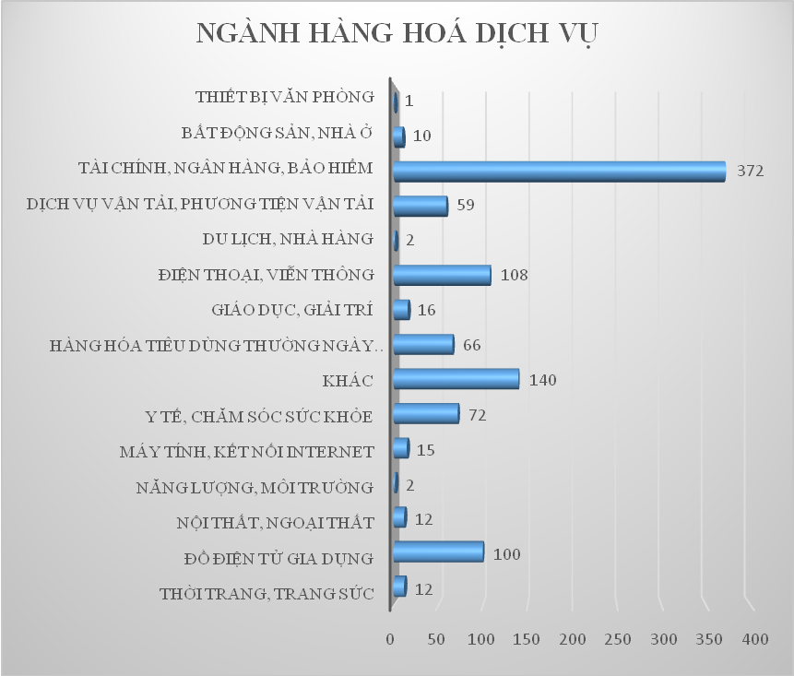

Slide 39
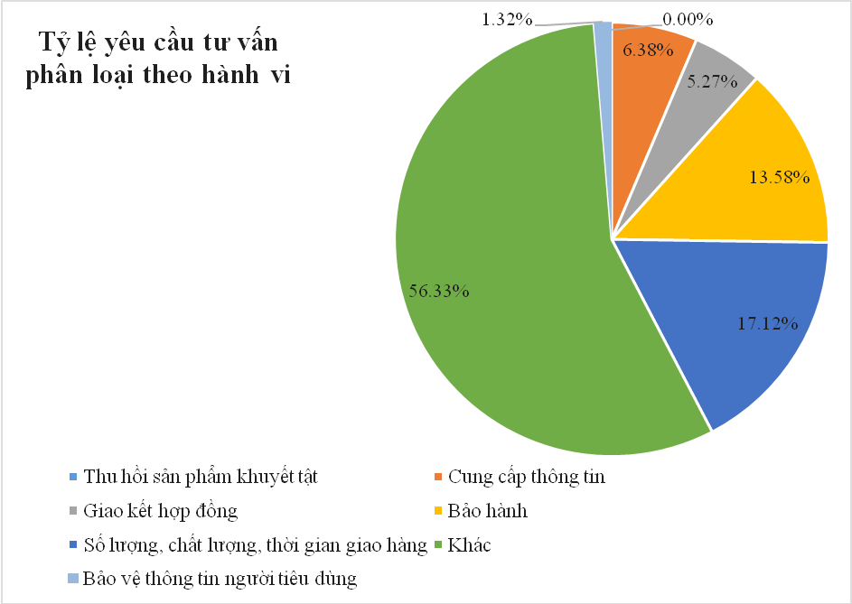

Slide 40
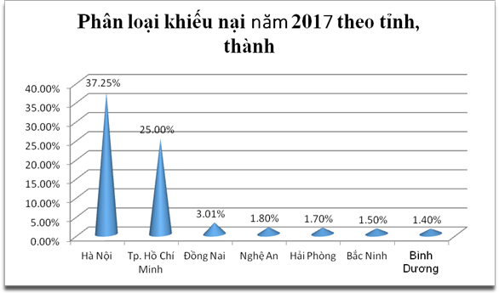

Slide 41
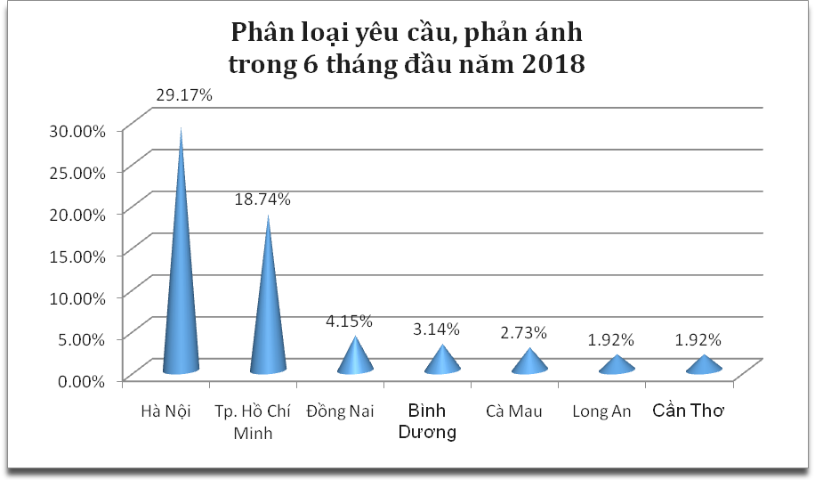

Slide 42
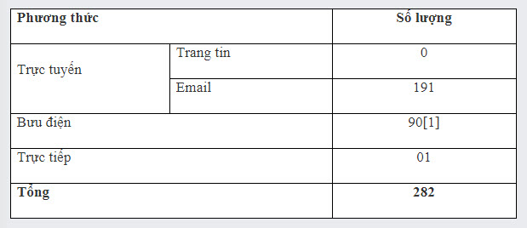

Slide 43
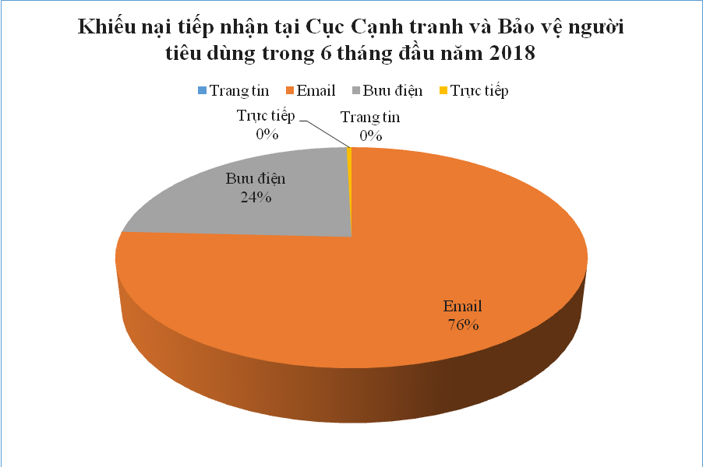

Slide 44
Hội Bảo vệ quyền lợi người tiêu dùng tỉnh Bình Dương
Năm 2016, hội đã tiếp nhận, xử lý 60 vụ việc và đã giải quyết hòa giải thành công, trả lại sự công bằng cho NTD.
Năm 2017, đã thu hút được các hội viên mới là 1.158 hội viên và tăng 18 tổ hội đưa tổng số hội viên toàn tỉnh lên đến 16.059 hội viên và 90 tổ hội, câu lạc bộ tiểu thương. Trong đó, thành phố Thủ Dầu Một có 22 tổ hội; thị xã Dĩ An có 07 tổ và 05 câu lạc bộ; thị xã Bến Cát: 08 câu lạc bộ; huyện Phú Giáo: 11 tổ bảo vệ quyền lợi người tiêu dùng và 01 câu lạc bộ tiểu thương vì người tiêu dùng; huyện Dầu Tiếng: 12 tổ bảo vệ quyền lợi người tiêu dùng và 01 Câu lạc bộ; Thị xã Tân Uyên: 12 tổ hội; huyện Bắc Tân Uyên: 11 tổ bảo vệ quyền lợi người tiêu dùng.
Công tác kiểm tra, kiểm soát vụ việc vi phạm pháp luật và xử lý vi phạm trên địa bàn tỉnh đã thực hiện kiểm tra 11.139 vụ, phát hiện 6.733 vụ vi phạm, xử lý 6.669 vụ. Tổng số thu nộp ngân sách 636 tỷ 704 triệu đồng.

Slide 45
Điều 26. Giải quyết yêu cầu bảo vệ quyền lợi người tiêu dùng
Khi nhận được yêu cầu của người tiêu dùng, cơ quan quản lý nhà nước về bảo vệ quyền lợi người tiêu dùng cấp huyện có trách nhiệm yêu cầu các bên giải trình, cung cấp thông tin, bằng chứng hoặc tự mình xác minh, thu thập thông tin, bằng chứng để xử lý theo quy định của pháp luật.
Cơ quan quản lý nhà nước về bảo vệ quyền lợi người tiêu dùng cấp huyện có trách nhiệm trả lời bằng văn bản việc giải quyết yêu cầu bảo vệ quyền lợi người tiêu dùng; trường hợp xác định tổ chức, cá nhân kinh doanh hàng hóa, dịch vụ vi phạm quyền lợi người tiêu dùng, văn bản trả lời phải có các nội dung sau đây:
Nội dung vi phạm;
Biện pháp khắc phục hậu quả;
Thời hạn thực hiện biện pháp khắc phục hậu quả;
Biện pháp xử lý vi phạm hành chính, nếu có.

Slide 46
Điều 26. Giải quyết yêu cầu bảo vệ quyền lợi người tiêu dùng
Biện pháp khắc phục hậu quả quy định tại điểm b khoản 2 điều này bao gồm:
Buộc tổ chức, cá nhân kinh doanh hàng hóa, dịch vụ thu hồi, tiêu hủy hàng hóa hoặc ngừng cung cấp hàng hóa, dịch vụ;
Đình chỉ hoặc tạm đình chỉ hoạt động kinh doanh của tổ chức, cá nhân vi phạm;
Buộc tổ chức, cá nhân kinh doanh hàng hóa, dịch vụ loại bỏ điều khoản vi phạm quyền lợi người tiêu dùng ra khỏi hợp đồng theo mẫu, điều kiện giao dịch chung.
Ngoài các biện pháp quy định tại khoản 3 Điều này, tổ chức, cá nhân kinh doanh hàng hóa, dịch vụ tái phạm còn bị đưa vào Danh sách tổ chức, cá nhân kinh doanh hàng hóa, dịch vụ vi phạm quyền lợi người tiêu dùng.
Chính phủ quy định chi tiết Điều này.

Slide 47
CHƯƠNG 3. TRÁCH NHIỆM CỦA TỔ CHỨC XÃ HỘI TRONG VIỆC THAM GIA BẢO VỆ QUYỀN LỢI NTD
Điều 28. Nội dung tham gia bảo vệ quyền lợi NTD của tổ chức XH
Tổ chức xã hội tham gia bảo vệ quyền lợi người tiêu dùng bằng các hoạt động sau đây:
Hướng dẫn, giúp đỡ, tư vấn người tiêu dùng khi có yêu cầu;
Đại diện người tiêu dùng khởi kiện hoặc tự mình khởi kiện vì lợi ích công cộng;
Cung cấp cho cơ quan quản lý nhà nước về bảo vệ quyền lợi người tiêu dùng thông tin về hành vi vi phạm pháp luật của tổ chức, cá nhân kinh doanh hàng hóa, dịch vụ;
Độc lập khảo sát, thử nghiệm; công bố kết quả khảo sát, thử nghiệm chất lượng hàng hóa, dịch vụ do mình thực hiện; thông tin, cảnh báo cho người tiêu dùng về hàng hóa, dịch vụ và chịu trách nhiệm trước pháp luật về việc thông tin, cảnh báo của mình; kiến nghị cơ quan nhà nước có thẩm quyền xử lý vi phạm pháp luật về bảo vệ quyền lợi người tiêu dùng;

Slide 48
CHƯƠNG 3. TRÁCH NHIỆM CỦA TỔ CHỨC XÃ HỘI TRONG VIỆC THAM GIA BẢO VỆ QUYỀN LỢI NTD
Điều 28. Nội dung tham gia bảo vệ quyền lợi NTD của tổ chức XH
đ) Tham gia xây dựng pháp luật, chủ trương, chính sách, phương hướng, kế hoạch và biện pháp về bảo vệ quyền lợi người tiêu dùng;
Thực hiện nhiệm vụ được cơ quan nhà nước giao theo quy định tại Điều 29 của Luật này;
Tham gia tuyên truyền, phổ biến, giáo dục pháp luật và kiến thức tiêu dùng.
Chính phủ quy định điều kiện để tổ chức xã hội tham gia bảo vệ quyền lợi người tiêu dùng thực hiện quyền khởi kiện vì lợi ích công cộng quy định tại điểm b khoản 1 Điều này.

Slide 49
CHƯƠNG 3. TRÁCH NHIỆM CỦA TỔ CHỨC XÃ HỘI TRONG VIỆC THAM GIA BẢO VỆ QUYỀN LỢI NTD
Điều 28. Nội dung tham gia bảo vệ quyền lợi NTD của tổ chức XH
Tổ chức xã hội tham gia bảo vệ quyền lợi người tiêu dùng bằng các hoạt động sau đây:
Hướng dẫn, giúp đỡ, tư vấn người tiêu dùng khi có yêu cầu;
Đại diện người tiêu dùng khởi kiện hoặc tự mình khởi kiện vì lợi ích công cộng;
Cung cấp cho cơ quan quản lý nhà nước về bảo vệ quyền lợi người tiêu dùng thông tin về hành vi vi phạm pháp luật của tổ chức, cá nhân kinh doanh hàng hóa, dịch vụ;
Độc lập khảo sát, thử nghiệm; công bố kết quả khảo sát, thử nghiệm chất lượng hàng hóa, dịch vụ do mình thực hiện; thông tin, cảnh báo cho người tiêu dùng về hàng hóa, dịch vụ và chịu trách nhiệm trước pháp luật về việc thông tin, cảnh báo của mình; kiến nghị cơ quan nhà nước có thẩm quyền xử lý vi phạm pháp luật về bảo vệ quyền lợi người tiêu dùng;

Slide 50
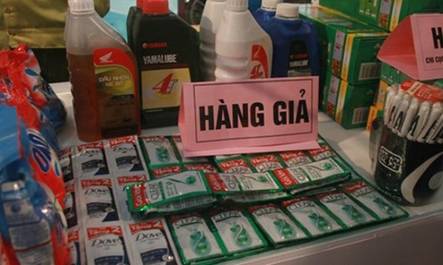

Slide 51
CHƯƠNG 4. GIẢI QUYẾT TRANH CHẤP GIỮA NTD VÀ
TỔ CHỨC, CÁ NHÂN KINH DOANH HÀNG HÓA, DỊCH VỤ
Điều 30. Phương thức giải quyết tranh chấp giữa người tiêu dùng và tổ chức, cá nhân kinh doanh hàng hóa, dịch vụ
Tranh chấp phát sinh giữa người tiêu dùng và tổ chức, cá nhân kinh doanh hàng hóa, dịch vụ được giải quyết thông qua:
Thương lượng;
Hòa giải;
Trọng tài;
Tòa án.
Không được thương lượng, hòa giải trong trường hợp tranh chấp gây thiệt hại đến lợi ích của Nhà nước, lợi ích của nhiều người tiêu dùng, lợi ích công cộng.

Slide 52
MỤC 1. THƯƠNG LƯỢNG
Điều 31. Thương lượng
Người tiêu dùng có quyền gửi yêu cầu đến tổ chức, cá nhân kinh doanh hàng hóa, dịch vụ để thương lượng khi cho rằng quyền, lợi ích hợp pháp của mình bị xâm phạm.
Tổ chức, cá nhân kinh doanh hàng hóa, dịch vụ có trách nhiệm tiếp nhận, tiến hành thương lượng với người tiêu dùng trong thời hạn không quá 07 ngày làm việc, kể từ ngày nhận được yêu cầu.
Điều 32. Kết quả thương lượng
Kết quả thương lượng thành của tổ chức, cá nhân kinh doanh hàng hóa, dịch vụ với người tiêu dùng được lập thành văn bản, trừ trường hợp các bên có thỏa thuận khác.

Slide 53
MỤC 2. HÒA GIẢI
Điều 33. Hòa giải
Tổ chức, cá nhân kinh doanh hàng hóa, dịch vụ và người tiêu dùng có quyền thỏa thuận lựa chọn bên thứ ba là cá nhân hoặc tổ chức hòa giải để thực hiện việc hòa giải.
Điều 34. Nguyên tắc thực hiện hòa giải
Bảo đảm khách quan, trung thực, thiện chí, không được ép buộc, lừa dối.
Tổ chức, cá nhân tiến hành hòa giải, các bên tham gia hòa giải phải bảo đảm bí mật thông tin liên quan đến việc hòa giải, trừ trường hợp các bên có thỏa thuận khác hoặc pháp luật có quy định khác.

Slide 54
MỤC 2. HÒA GIẢI
Điều 36. Biên bản hòa giải
Biên bản hòa giải phải có các nội dung chính sau đây:
Tổ chức, cá nhân tiến hành hòa giải;
Các bên tham gia hòa giải;
Nội dung hòa giải;
Thời gian, địa điểm tiến hành hòa giải;
đ) Ý kiến của các bên tham gia hòa giải;
Kết quả hòa giải;
Thời hạn thực hiện kết quả hòa giải thành.
Biên bản hòa giải phải có chữ ký của các bên tham gia hòa giải và chữ ký xác nhận của tổ chức, cá nhân tiến hành hòa giải.
Điều 37. Thực hiện kết quả hòa giải thành: Các bên có trách nhiệm thực hiện kết quả hòa giải thành trong thời hạn đã thỏa thuận trong biên bản hòa giải; trường hợp một bên không tự nguyện thực hiện thì bên kia có quyền khởi kiện ra Tòa án để yêu cầu giải quyết theo quy định của pháp luật.

Slide 55
MỤC 3. TRỌNG TÀI
Điều 38. Hiệu lực của điều khoản trọng tài: Tổ chức, cá nhân kinh doanh hàng hóa, dịch vụ phải thông báo về điều khoản trọng tài trước khi giao kết hợp đồng và được người tiêu dùng chấp thuận. Trường hợp điều khoản trọng tài do tổ chức, cá nhân kinh doanh hàng hóa, dịch vụ đưa vào hợp đồng theo mẫu hoặc điều kiện giao dịch chung thì khi xảy ra tranh chấp, người tiêu dùng là cá nhân có quyền lựa chọn phương thức giải quyết tranh chấp khác.
Điều 39. Trình tự, thủ tục giải quyết tranh chấp tại trọng tài: Trình tự, thủ tục giải quyết tranh chấp tại trọng tài được thực hiện theo quy định của pháp luật về trọng tài thương mại.
Điều 40. Nghĩa vụ chứng minh: Nghĩa vụ chứng minh trong giải quyết tranh chấp tại trọng tài được thực hiện theo quy định tại Điều 42 của Luật này.

Slide 56
MỤC 4. GIẢI QUYẾT TRANH CHẤP TẠI TÒA ÁN
Điều 41. Vụ án dân sự về bảo vệ quyền lợi người tiêu dùng
Vụ án dân sự về bảo vệ quyền lợi người tiêu dùng là vụ án mà bên khởi kiện là người tiêu dùng hoặc tổ chức xã hội tham gia bảo vệ quyền lợi người tiêu dùng theo quy định của Luật này.
Vụ án dân sự về bảo vệ quyền lợi người tiêu dùng được giải quyết theo thủ tục đơn giản quy định trong pháp luật về tố tụng dân sự khi có đủ các điều kiện sau đây:
Cá nhân là người tiêu dùng khởi kiện; tổ chức, cá nhân trực tiếp cung cấp hàng hóa, dịch vụ cho người tiêu dùng bị khởi kiện;
Vụ án đơn giản, chứng cứ rõ ràng;
Giá trị giao dịch dưới 100 triệu đồng.

Slide 57
MỤC 4. GIẢI QUYẾT TRANH CHẤP TẠI TÒA ÁN
Điều 42. Nghĩa vụ chứng minh trong vụ án dân sự về bảo vệ quyền lợi người tiêu dùng
NTD có nghĩa vụ cung cấp chứng cứ và chứng minh trong vụ án dân sự để bảo vệ quyền, lợi ích hợp pháp của mình theo quy định của pháp luật về tố tụng dân sự, trừ việc chứng minh lỗi của tổ chức, cá nhân kinh doanh hàng hóa, dịch vụ.
Tổ chức, cá nhân kinh doanh hàng hóa, dịch vụ có nghĩa vụ chứng minh mình không có lỗi gây ra thiệt hại.
Tòa án quyết định bên có lỗi trong vụ án dân sự về bảo vệ quyền lợi người tiêu dùng.
Điều 43. Án phí, lệ phí Tòa án đối với vụ án dân sự về bảo vệ quyền lợi người tiêu dùng
Án phí, lệ phí Tòa án đối với vụ án dân sự về bảo vệ quyền lợi NTD được thực hiện theo quy định của pháp luật về án phí, lệ phí Tòa án.
NTD khởi kiện vụ án dân sự để bảo vệ quyền, lợi ích hợp pháp của mình không phải nộp tạm ứng án phí, tạm ứng lệ phí Tòa án.

Slide 58
MỤC 4. GIẢI QUYẾT TRANH CHẤP TẠI TÒA ÁN
Điều 44. Thông báo thông tin về vụ án dân sự về bảo vệ quyền lợi người tiêu dùng do tổ chức xã hội khởi kiện
Tổ chức xã hội tham gia bảo vệ quyền lợi người tiêu dùng có trách nhiệm thông báo công khai bằng hình thức phù hợp về việc khởi kiện và chịu trách nhiệm về thông tin do mình công bố, bảo đảm không ảnh hưởng đến hoạt động bình thường của tổ chức, cá nhân kinh doanh hàng hóa, dịch vụ.
Nội dung thông báo quy định tại khoản 1 Điều này bao gồm:
Tổ chức xã hội tham gia bảo vệ quyền lợi người tiêu dùng khởi kiện;
Tổ chức, cá nhân kinh doanh hàng hóa, dịch vụ bị kiện;
Nội dung khởi kiện;
Thủ tục và thời hạn đăng ký tham gia vụ án.
Tòa án có trách nhiệm niêm yết công khai tại trụ sở Tòa án thông tin về việc thụ lý vụ án trong thời hạn 03 ngày làm việc, kể từ ngày thụ lý vụ án theo quy định của pháp luật tố tụng dân sự.

Slide 59
MỤC 4. GIẢI QUYẾT TRANH CHẤP TẠI TÒA ÁN
Điều 45. Thông báo bản án, quyết định của Tòa án giải quyết vụ án dân sự về bảo vệ quyền lợi người tiêu dùng do tổ chức xã hội khởi kiện
Bản án, quyết định của Tòa án giải quyết vụ án dân sự về bảo vệ quyền lợi người tiêu dùng do tổ chức xã hội khởi kiện phải được niêm yết công khai tại trụ sở Tòa án và công bố công khai trên phương tiện thông tin đại chúng bằng hình thức thích hợp.
Điều 46. Tiền bồi thường thiệt hại trong vụ án dân sự về bảo vệ quyền lợi người tiêu dùng do tổ chức xã hội khởi kiện vì lợi ích công cộng
Tiền bồi thường thiệt hại trong vụ án dân sự về bảo vệ quyền lợi người tiêu dùng do tổ chức xã hội tham gia bảo vệ quyền lợi người tiêu dùng khởi kiện vì lợi ích công cộng được thực hiện theo bản án, quyết định của Tòa án.

Slide 60
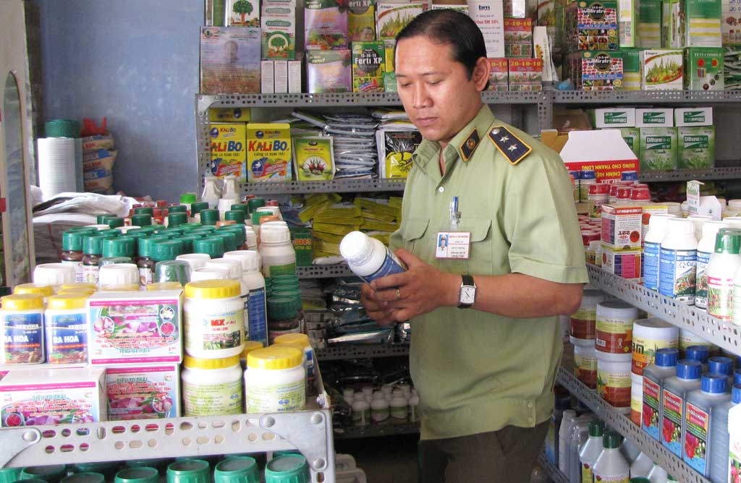

Slide 61
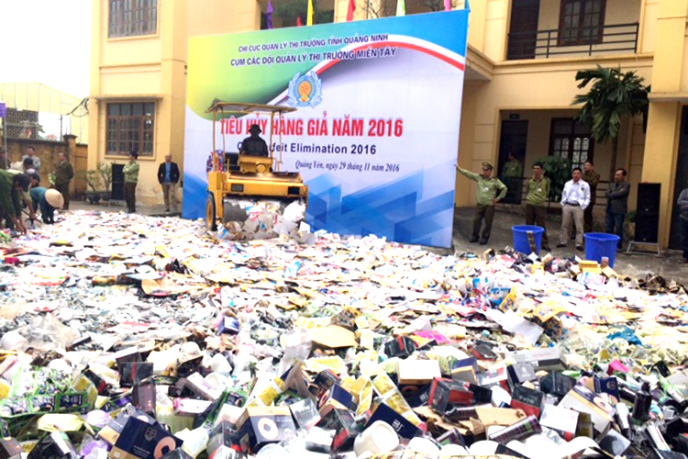

Slide 62
CHƯƠNG 5. TRÁCH NHIỆM QUẢN LÝ NHÀ NƯỚC
VỀ BẢO VỆ QUYỀN LỢI NGƯỜI TIÊU DÙNG
Điều 47. Trách nhiệm quản lý nhà nước về bảo vệ quyền lợi người tiêu dùng
Chính phủ thống nhất quản lý nhà nước về bảo vệ quyền lợi người tiêu dùng.
Bộ Công thương chịu trách nhiệm trước Chính phủ thực hiện quản lý nhà nước về bảo vệ quyền lợi người tiêu dùng.
Bộ, cơ quan ngang Bộ trong phạm vi nhiệm vụ, quyền hạn của mình có trách nhiệm phối hợp với Bộ Công thương thực hiện quản lý nhà nước về bảo vệ quyền lợi NTD.
Ủy ban nhân dân các cấp trong phạm vi nhiệm vụ, quyền hạn của mình thực hiện quản lý nhà nước về bảo vệ quyền lợi người tiêu dùng tại địa phương.

Slide 63


Slide 64
Ngày Quyền của người tiêu dùng Việt Nam năm 2019
Chủ đề tổ chức các hoạt động hưởng ứng là:
“Kinh doanh lành mạnh - Tiêu dùng bền vững”
Quyết định số 4450/KH-UBND ngày 05/10/2017 của Ủy ban nhân dân tỉnh phê duyệt Chương trình phát triển các hoạt động bảo vệ quyền lợi người tiêu dùng giai đoạn 2017 - 2020.
Chỉ thị số 30-CT/TW ngày 22/01/2019 của Ban Bí thư về tăng cường sự lãnh đạo của Đảng và trách nhiệm quản lý của nhà nước đối với công tác bảo vệ quyền lợi của người tiêu dùng
➔ Chỉ thị này được phổ biến, quán triệt đến chi bộ.

Slide 65
Q & A

